Slide 1


Харківський національний медичний університет
Кафедра медичної та біоорганічної хімії
Лекція
Фізико-хімічні основи кінетики
біохімічних реакцій
Лектор: доцент кафедри медичної та біоорганічної хімії Макаров В.О.

Slide 2
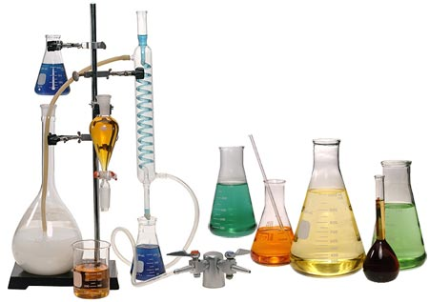
ПЛАН ЛЕКЦІЇ
1. Хімічна кінетика
2. Швидкість хімічної реакції
3. Класифікація реакцій за фазовим складом
4. Фактори, що впливають на швидкість хімічної реакції:
- Концентрація
Реакції нульового, першого, другого порядків
- Температура
- Енергія активації
- Природа реагуючих речовин
- Каталізатор, каталіз, ферментативний каталіз
- Залежність початкової швидкості ферментативної реакції від концентрації субстрату

Slide 3
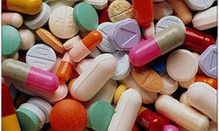
Вивчення кінетики хімічних реакцій має велике практичне значення:
- керівництво обміном речовин в живих організмах;
- регулювання процесів на основі знань про їх кінетику;
- вивчення ефективності дії ліків, ферментів і доцільний підбір лікарських засобів;
- визначення швидкості дії і виведення з організму ксенобіотиків різного походження;
- контролювання і вибір оптимальних умов нейтралізації і захоронення шкідливих відходів людської діяльності.
Фармакокінетика pharmacon – ліки kinetikos – рух
Токсикокінетика
Хімічна кінетика вивчає швидкість хімічних реакцій, механізм і їх закономірності.

Slide 4
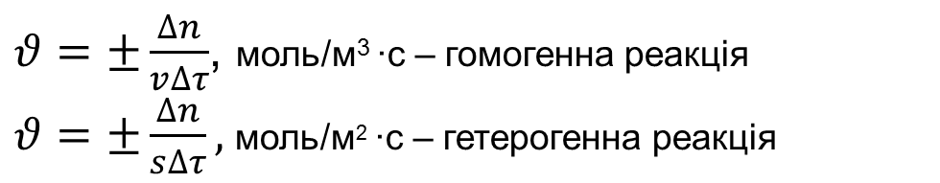
ОСНОВНІ ПОНЯТТЯ ХІМІЧНОЇ КІНЕТИКИ
Швидкістю хімічної реакції (v) називають зміну кількості речовини за одиницю часу в одиниці об'єму для гомогенних реакцій і на одиницю поверхні для гетерогенних реакцій:
$θ=±\frac{∆n}{v∆τ}$, моль/м³ ∙с – гомогенна реакція
$θ=±\frac{∆n}{s∆τ},$моль/м² ∙с – гетерогенна реакція
Або:
Швидкість хімічної реакції – це зміна концентрації реагенту або продукту реакції за одиницю часу в одиниці об’єму.
Фактори, що впливають на швидкість хімічної реакції:
природа реагуючих речовин: рівновага при н.у.
Н+О→млн.тисяч років
Н+F→миттєво
2) агрегатний стан (газ > рідина > тверда речовина);
3) природа розчинника;
4) умови, в яких знакодиться система (тиск, концентрація, температура);
5) наявність каталізатора.

Slide 5
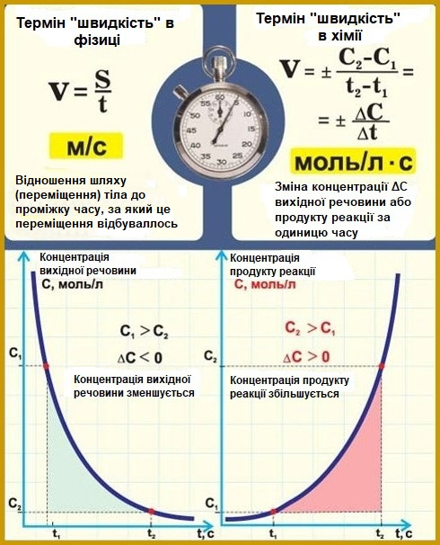
Середня швидкість гомогенної реакції
- визначається зміною кількості речовини за одиницю часу на одиницю об’єму
Відношення кількості речовини до об’єму – молярна концентрація.
Швидкість гомогенної реакції визначається зміною концентрації однієї з речовин в одиницю часу
«+» - якщо швидкість визначається за продуктом реакції;
«-» - якщо за вихідною речовиною

Slide 6
Для характеристики механізму реакції вводяться поняття молекулярність, порядок реакції і період напіврозпаду.
Молекулярність реакції - число частинок (молекул, атомів, іонів), які беруть участь в елементарному акті хімічної взаємодії.
А→В або А→ В+С (мономолекулярна)
І₂ = 2 І
𝜈=К [І₂]
А+В→С або 2А→В (бімолекулярня)
С₁₂Н₂₂О₁₁+Н₂О→2С₆Н₁₂О₆ (гидроліз сахарози)
𝜈=К [С₁₂Н₂₂О₁₁]∙[Н₂О]
2NO+H₂=N₂O+H₂O (тримолекулярна)
𝜈=К[NO]²∙[H₂]
Величини показників ступенів в кінетичному рівнянні називаються порядками реакції за відповідною речовиною.
Загальний порядок реакції дорівнює сумі показників ступенів в кінетичному рівнянні швидкості хімічної реакції.
Для простих реакцій порядок реакції - цілочисельна величина, що збігається з молекулярністю реакції. Для складних - їх порядки нижче молекулярності (як правило дробові і навіть нульові) і їх можна визначити лише експериментально.
Приклад: 6FeCl₂ + KClO₃ + 6HCl = 6FeCl₃ + KCl + 3H₂O
Період напівперетворення – час, необхідний для перетворення половини вихідних речовин в продукти реакції (лік. препарати).
Приклади:

Slide 7
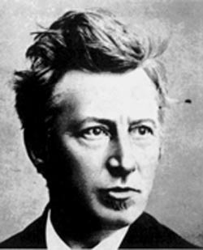
ЗАЛЕЖНІСТЬ ШВИДКОСТІ РЕАКЦІЇ ВІД ТЕМПЕРАТУРИ
В 1879 році Вант-Гоффом було сформульовано емпіричне правило: при збільшенні температури на кожні 10 градусів швидкість хімічної реакції зростає у 2-4 рази:
Я.Х. Вант-Гофф
де γ – температурний коефіцієнт, показує у скільки разів зростає швидкість даної реакції при збільшенні температури на 10°.
Приклад: при γ=2 і ↑ Т на 50°С V ↑ 2 ⁵ = 32 рази

Slide 8
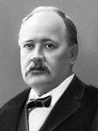
ЕНЕРГІЯ АКТИВАЦІЇ
У реакцію вступають тільки ті молекули, які в момент зіткнення знаходяться в активному стані.
Енергія активації (Е_{а}) – надлишкова енергія, необхідна для вступу реагуючих речовин в реакцію при їх зіткненні, в порівнянні з середньою енергією, якою володіють молекули. Зазвичай значенняЕ_{а} складає від 40 до 200 кДж/моль.
ПЕРША ТЕОРІЯ КІНЕТИКИ
Математична залежність константи швидкості хімічної реакції від енергії активації і температури (рівняння Арреніуса, 1889):
k = A⋅ e ^{-Ea/RT}
де k – константа швидкості реакції;
А – передекспоненційний множник, що відображає частку ефективних зіткнень, приймає значення від 0 до 1;
Е_{а} – енергія активації, Дж/моль;
R – універсальна газова стала, 8,314 Дж/моль К;
Т – абсолютна температура;
е – основа натурального логарифму.
С.А.Арреніус

Slide 9
ПРИРОДА РЕАГУЮЧИХ РЕЧОВИН
Константа швидкості хімічної реакції - К і енергія активації - Е_{а} є індивідуальними характеристиками реагуючих речовин, які визначаються тільки їх природою:
- тип хімічного зв’язку (реакції між речовинами, що мають δ-зв’язок протікають повільніше, ніж реакції речовин з π-зв’язками; неорганічні речовини, які мають іонний або полярний ковалентний зв'язок, реагують швидше).
- механізм окремих стадій: ( три основних типа) * реакції між молекулами;
* реакції за участю вільних радикалів;
* реакції між іонами.
- тип нековалентних взаємодій в біохімічних перетвореннях:
* утворення водородних зв’язків;
* електростатична взаємодія;
* Ван-дер-ваальсова взаємодія.

Slide 10
МЕХАНІЗМИ СКЛАДНИХ ХІМІЧНИХ ПРОЦЕСІВ:
- послідовний (реакції гідролізу):
А → В → С …
паралельний ( гліколітичний шлях: глюкоза → піровиноградна кислота → цикл Кребса;
глюкоза → гексозомонофосфатний шлях);
Розкладання бертолетової солі KClО₃
- супряжений (тандемність ендергонічних і екзергонічних реакцій в організмі), протікають за допомогою інших : А+Б=М
А+С=Н
ланцюговий (полягає в ряді регулярно повторюваних елементарних актів за участю дуже активних частинок - вільних радикалів - патологічні явища в організмі: пероксидне окиснення ліпідів, руйнування клітинних мембран при променевій хворобі, розвиток пухлин, дія отруйних речовин)
-циклічний (цикл Кребса, цикл утворення сечовини, цикл окиснення жирних кислот).
2КCl+3O₂
3КClO₄+HCl

Slide 11
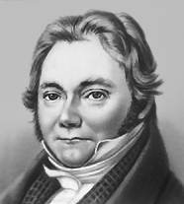
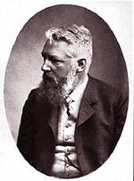
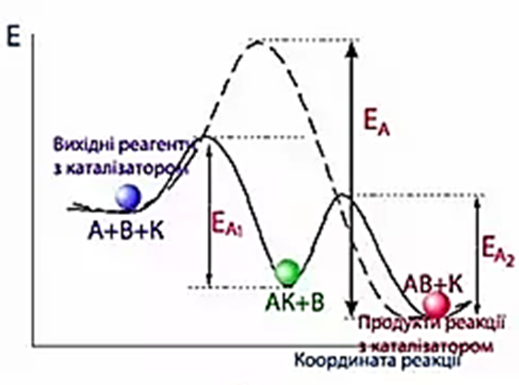
Каталізатори
речовини, що змінюють швидкість хімічної реакції за рахунок зміни енергії активації, але самі при цьому не витрачаються. Процес в присутності каталізатора - каталіз. Реакція з каталізатором - каталітична.
Йенс Якоб Берцеліус
ввів термін «каталіз»
в 1835 р.
Позитивні каталізатори - прискорюють реакцію, зменшуючи Е_{а}
Негативні каталізатори (інгібітори) - уповільнюють реакцію, збільшуючи Е_{а}
A + K = AK (1)
AK + B = AB + K (2)
Сумарна реакція
A + B = AB
Але замість енергетичного бар'єру цієї реакції долаються нижчі бар'єри реакцій(1) и (2): E₁ и E₂
Вільгельм Оствальд
1909 г. – Нобелевська премія
«визнання робіт з каталізу»

Slide 12
ТЕОРІЯ МИХАЕЛІСА-МЕНТЕНА (1913 Р.):
Залежність початкової швидкості ферментативної реакції
від концентрації субстрату
Стадії Ф-го каталізу: 1)Ф (Е) –субстратного (S) комплекса (ES)
К_{1,} К₂, К₃ константи швидкості
2) Розпад ЕS на E и S
3) Розпад ES на кінцеві продукти реакції Р+Е
Залежніть початкової швидкості ферментативної реакції від концентрації субстрата
Брігс і Холлдейн (1925 р.) вдосконалили її
- Кm міра міцності ЕS: чим вище значення Кm, тим слабше зв’заний субстрат (S) з ферментом (E).
Аналіз рівняння Михаеліса-Ментен і кінетичної кривої:
Km
Cs
- тоді [S] << Km,
v = v _{max} – когда [S] >> Km
Ферментативні реакції in vivo протікають у відкритих системах => описуються іншими рівняннями.

Slide 13
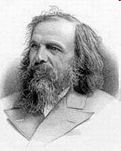
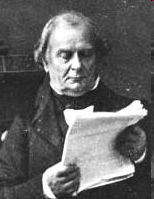
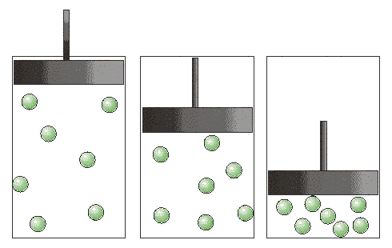
ТИСК
Тиск дуже впливає на швидкість реакцій за участю газів, тому що він безпосередньо пов’язаний з концентрацією.
У рівнянні Менделєєва-Клапейрона:
pV = nRT
перенесемо V в праву частину, , а RT – в ліву , враховуємо
p/RT = n/V
враховуємо, що n/V = C
p/RT = C
Тиск і молярна концентрація газу пов'язані прямо пропорційно.
Менделєєв Дмитро Іванович
(1834 - 1907 р.)
Клапейрон Бенуа Поль Еміль
(1799 - 1864 р.)

Slide 14
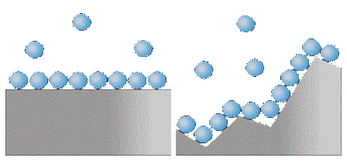
Площа стикання
Швидкість гетерогенної реакції прямо пропорційна площі поверхні стикання реагентів.
Зі збільшенням площі поверхні стикання частинки реагентів частіше зіштовхуються одна з одною, а значить швидкість реакції збільшується. Збільшити площу стикання реагентів можна за допомогою збільшення ступеня подрібнення речовин.
Швидкість гетерогенної реакції залежить від:
а) швидкості підведення реагентів до межі розділу фаз;
б) швидкості реакції на поверхні розділу фаз, яка залежить від площі цієї поверхні;
в) швидкості відведення продуктів реакції від межі розділу фаз.
Стадія, яка протікає найбільш повільно, називається лімітуючою - саме вона визначає швидкість реакції в цілому.

